Slide 1
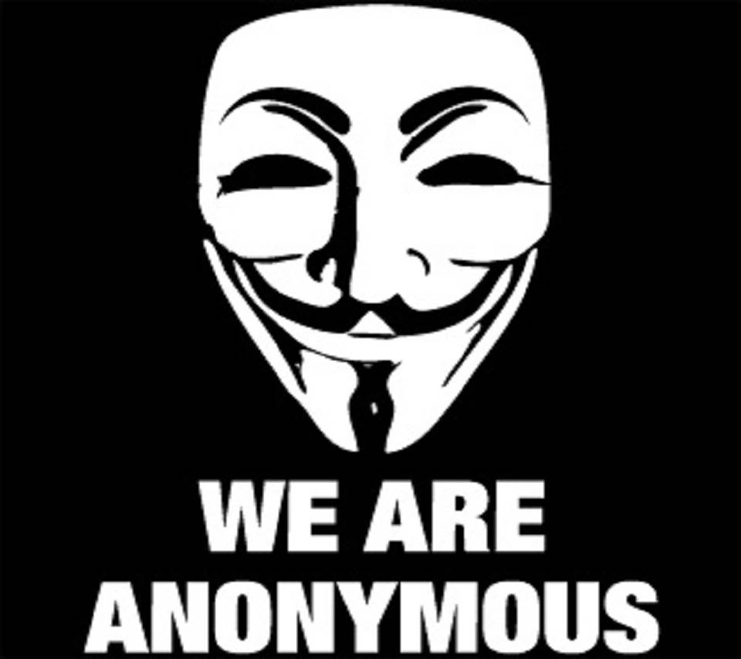
Anonymiteetti verkossa

Slide 2
Anonymiteetti terminä
Mitä ihmiset tekevät anonymiteetin suojissa

Slide 3
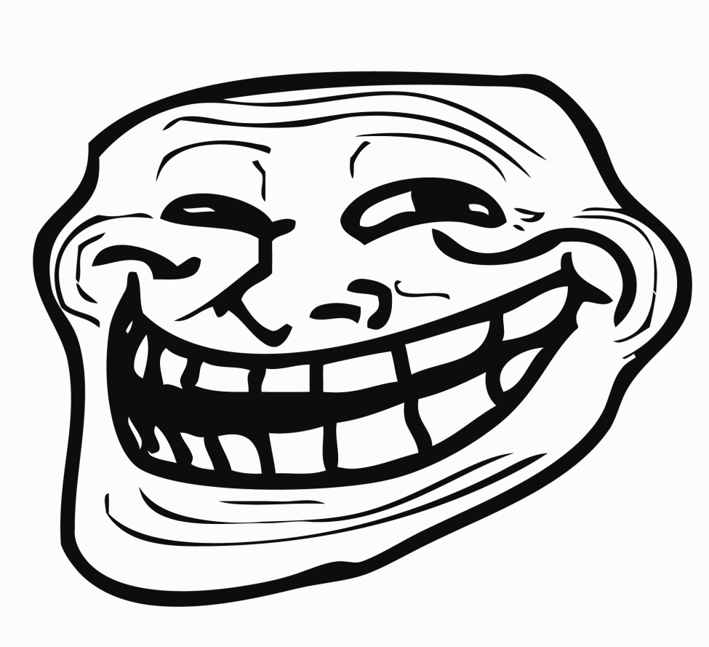
Mihin anonymiteettiä käytetään?
Moraalisesti oikein?
Moraalisesti väärin?

Slide 4
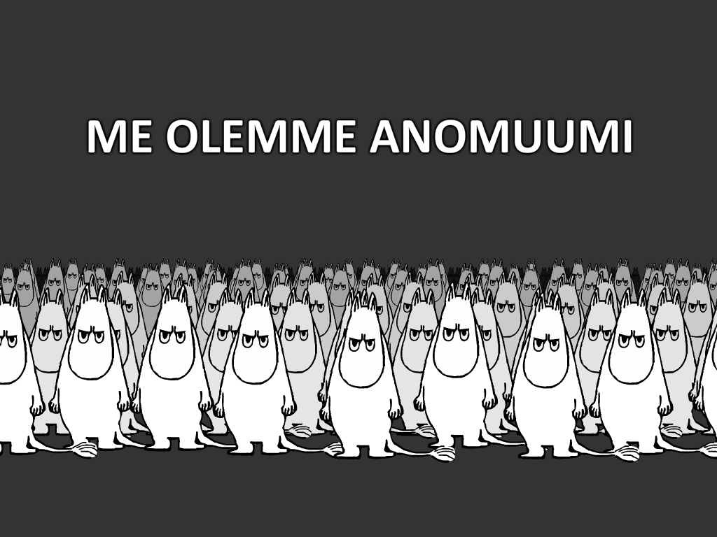
Yhteenveto

